Slide 1

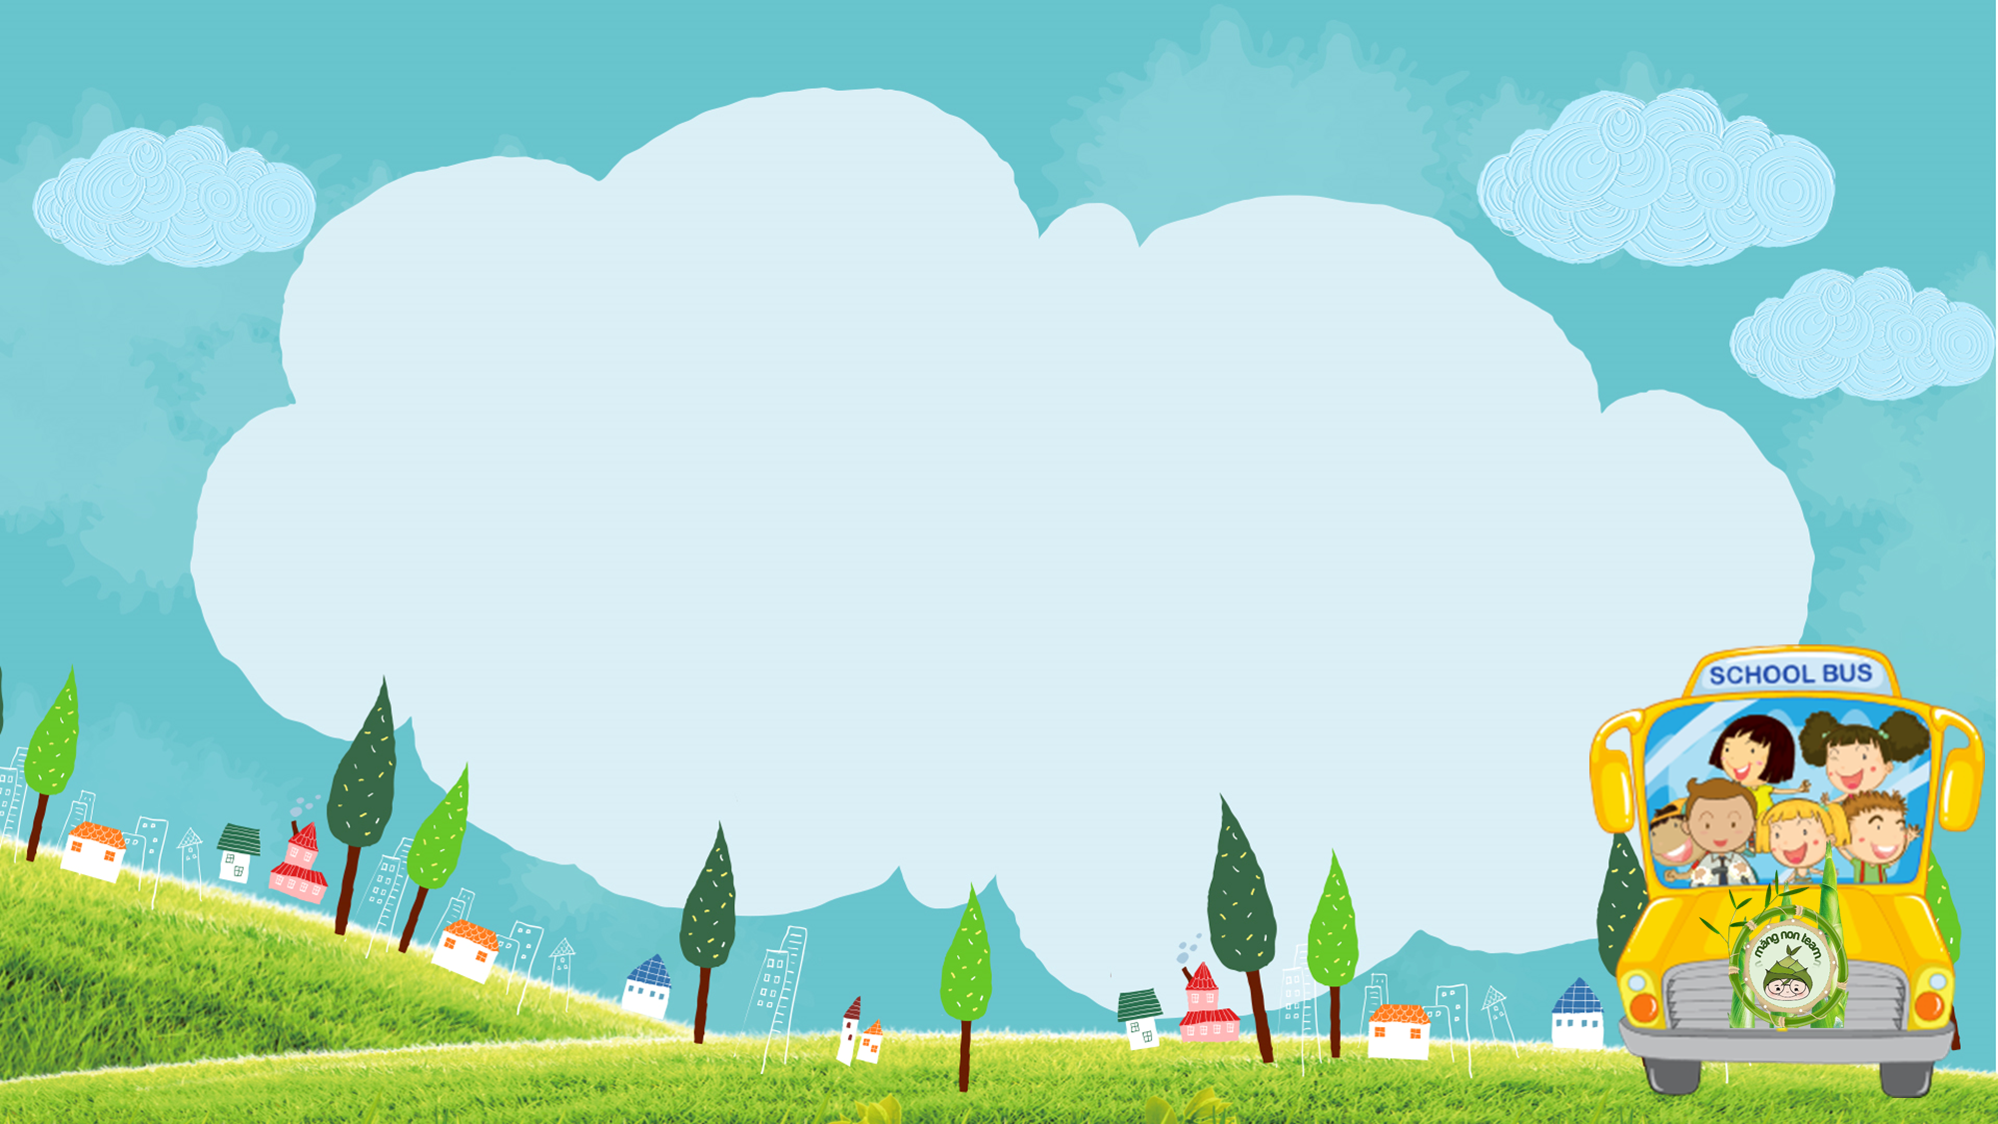





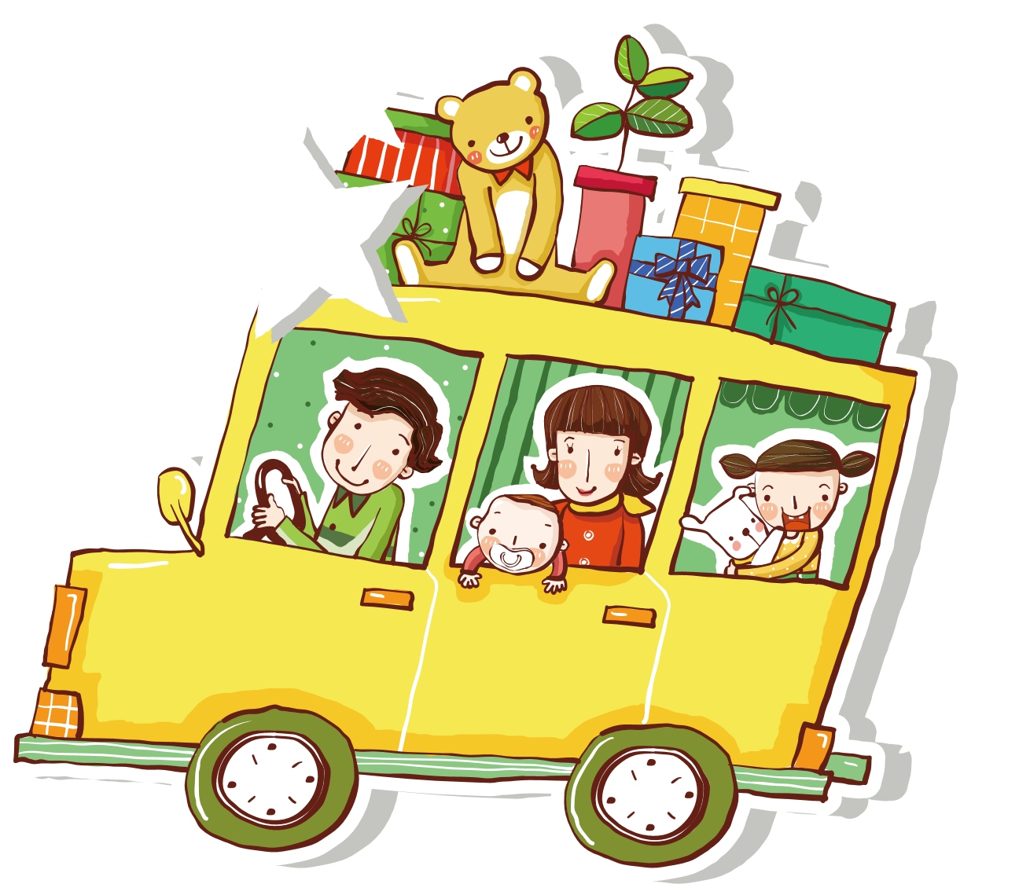

Slide 2
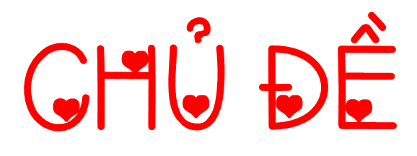

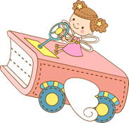
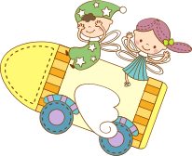
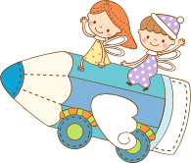
1
2
Em yêu Tổ quốc Việt Nam
Quan tâm hàng xóm láng giềng
3
4
Ham học hỏi
Giữ lời hứa

Slide 3

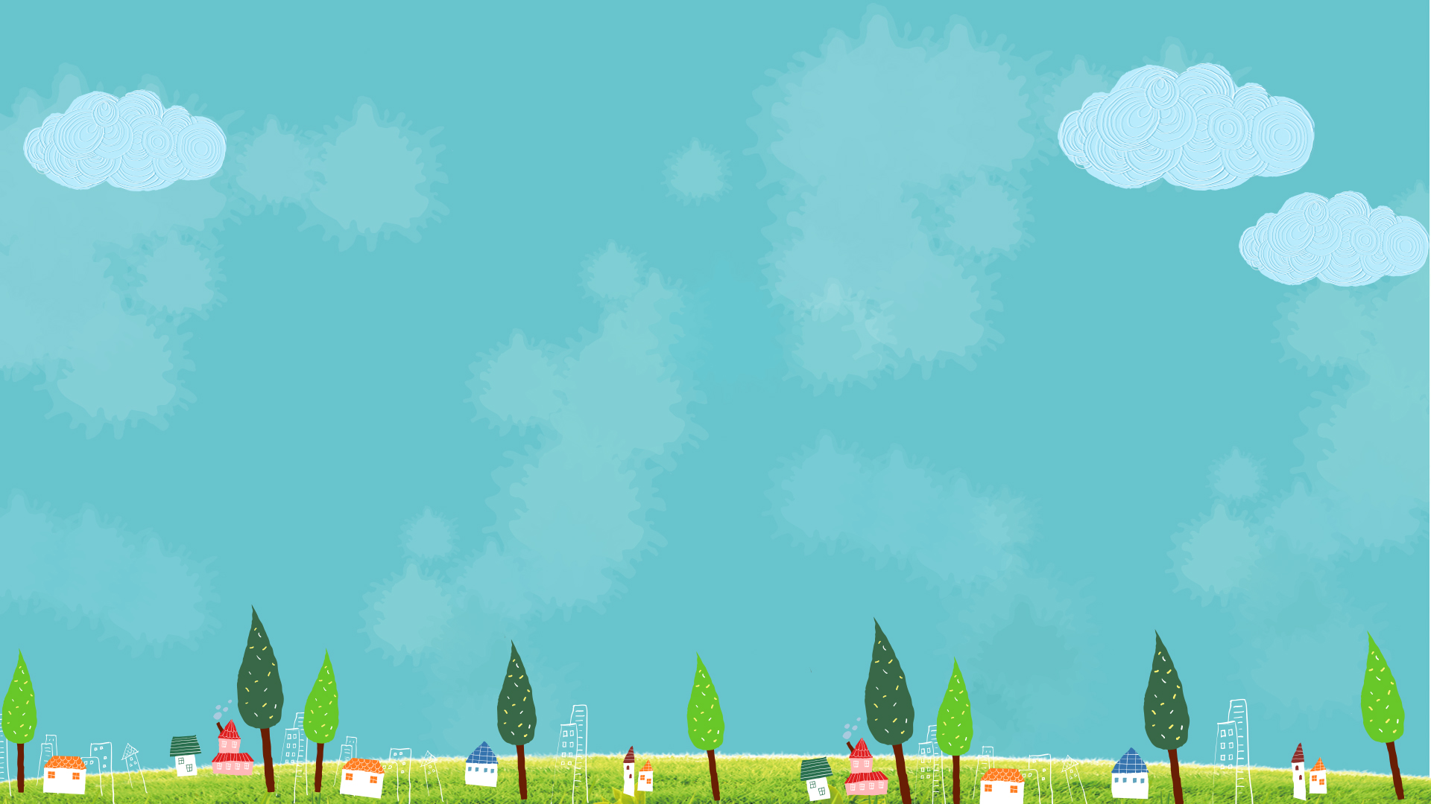



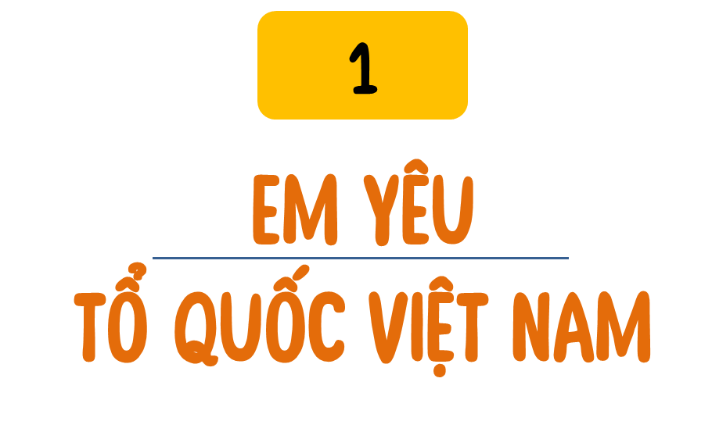


Slide 4

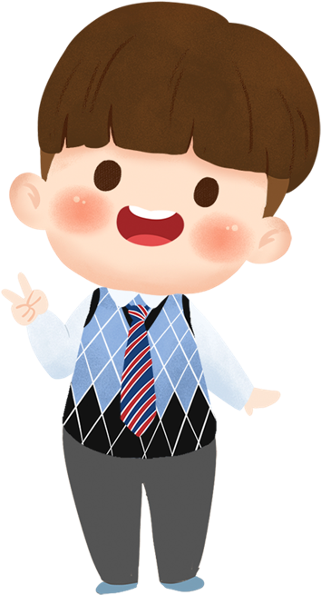

Em hãy thực hiện
lại tư thế khi
đứng chào cờ.

Slide 5
Khi thấy các bạn nói chuyện rồi cười đùa trong lúc hát Quốc ca em sẽ làm gì?

Slide 6


Slide 7
Hãy kể những việc em đã làm thể hiện sự quan tâm đến hàng xóm, láng giềng?

Slide 8
Trong lúc Tuấn đang ở nhà xem tivi thấy nghe thấy tiếng khóc của em Bi ở đối diện nhà, Tuấn chạy sang thì không thấy cô Mai mẹ em Bi đâu, chỉ thấy em Bi bị trượt ngã. Nếu là Tuấn em sẽ làm gì?

Slide 9
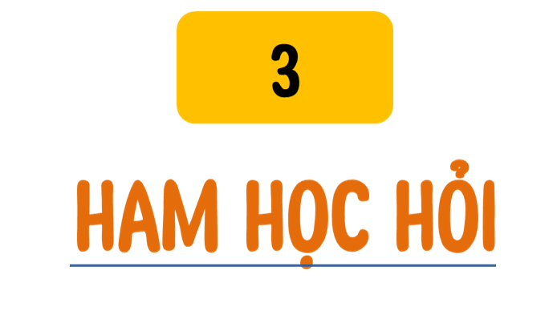

Slide 10
Tin là một học sinh học còn chậm. Tin rất ngại thắc mắc với thầy cô và bạn bè vì sợ mọi người chê cười mình. Nếu em là bạn của Tin em sẽ khuyên Tin như thế nào?

Slide 11
Luân có một giọng hát rất hay. Lúc đó trường Luân có tổ chức một cuộc thi hát, bạn rất muốn tham gia nhưng vì ngại đám đông nên bạn không dám đăng ký. Nếu em là bạn của Luân em sẽ làm gì?

Slide 12
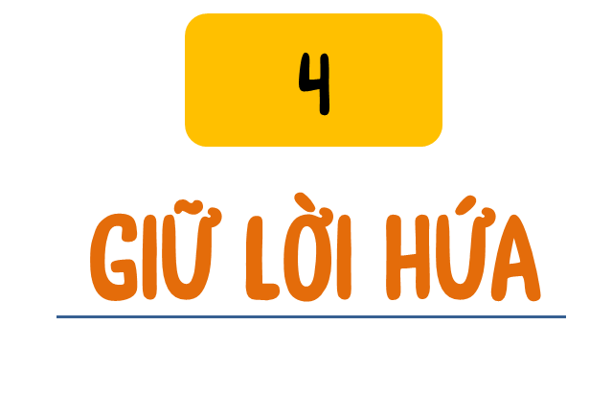

Slide 13
Minh rất thích cắt dán giấy. Chính vì thế Minh đã lấy cả giấy nháp của mình ra cắt để chơi. Cô giáo biết được và đã nhắc nhở Minh, nhưng hôm sau Minh vẫn làm. Nếu là bạn của Minh, em sẽ làm gì?

Slide 14
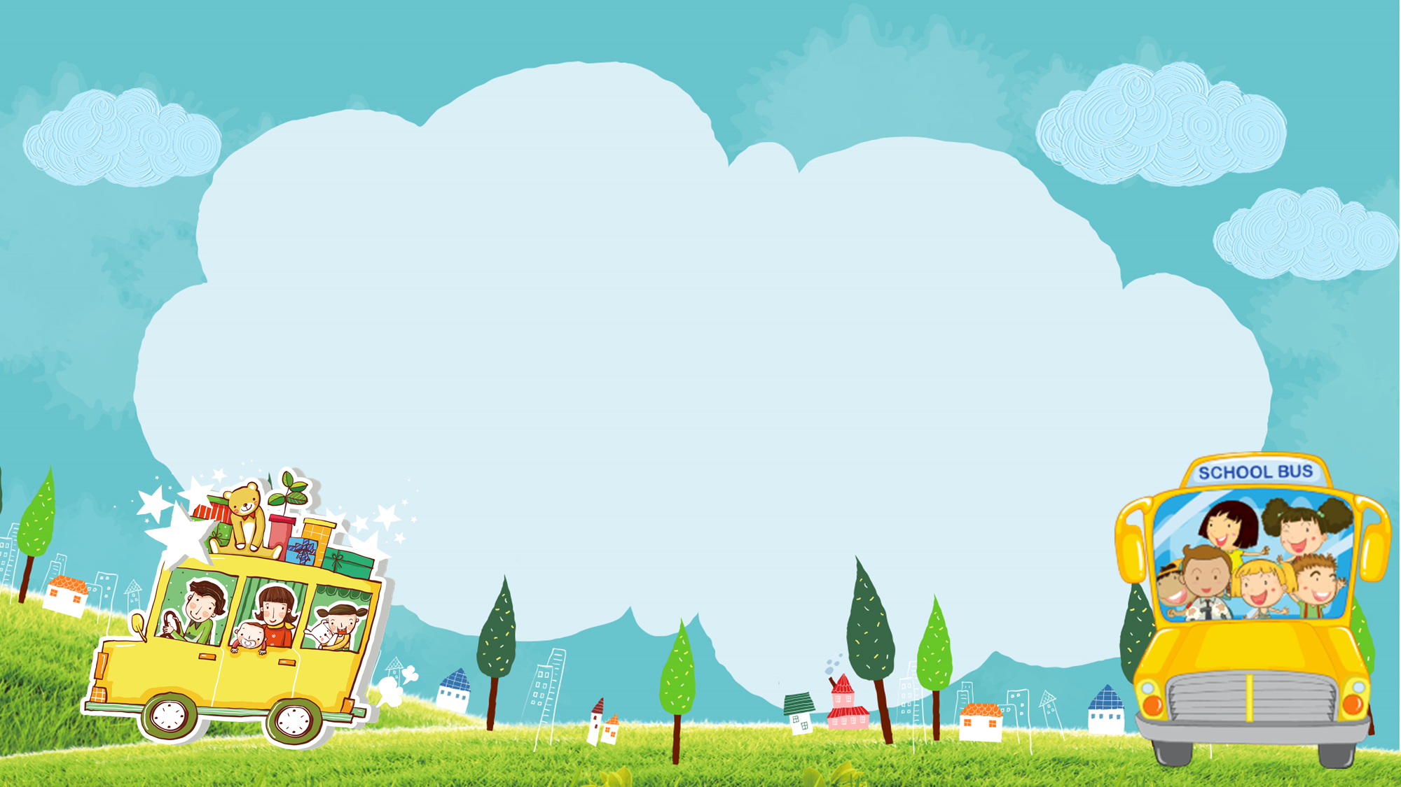
Chúc các em học tốt!

